Slide 1


الوحدة السادسة
(6 – 3 )
إيجاد معادلة منحنى دالة باستخدام التكامل
الأسبوع
الحصة
التاريخ

Slide 2
الأهداف السلوكية
أتوقع في نهاية الحصة أن يكون الطالب قادراً على أن
1) يوجد معادلة منحنى دالة بمعلومية ميله عند أي نقطة عليه ويمر بنقطة معلومة باستخدام التكامل .

Slide 3


كراسة التمارين ص 28
28/02/2026 09:18 م
المساحات في المستوي ( 1 - 6 )
مساحة المنطقة المحددة بمنحنى الدالة :
و محور السينات في هي :
$$f\left(x\right)=4−x^{2}$$
$$f$$
2
$$2\int_{0}^{2}{f\left(x\right)}dx$$
$$[−2, 2]$$
a
a
b
b
$$أحسنت$$
$$خطــأ$$

Slide 4

كراسة التمارين ص 28
28/02/2026 09:18 م
المساحات في المستوي ( 1 - 6 )
مساحة المنطقة المحددة بمنحنى الدالة : ومحور السينات في الفترة
بالوحدات المربعة هي :
$$[0,4]$$
$$g\left(x\right)={(x−2)}^{3}$$
$$g$$
7
a
$$2\int_{0}^{2}{g\left(x\right)dx}$$
a
حاول مرة أخرى
b
$$−2\int_{0}^{2}{g\left(x\right)dx}$$
$$أحسنت$$
b
c
$$\int_{0}^{4}{g\left(x\right)dx}$$
حاول مرة أخرى
c
$$−2\int_{0}^{4}{g\left(x\right)dx}$$
حاول مرة أخرى
d
d

Slide 5

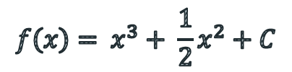
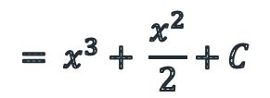
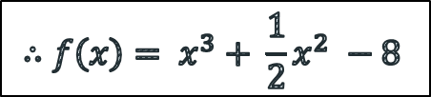
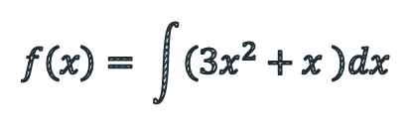


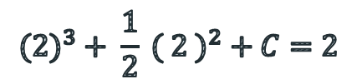
كتاب الطالب صــــــ 83
معادلة منحنى دالة ( الحصة الأولى )
حاول أن تحل 3
الحل
$$f^{′}\left(x\right)=3x^{2}+x$$
$$f\left(2\right)=2$$
لتعيين قيمة C :
$$f\left(x\right)= \int{\left(3x^{2}+x \right)dx}$$
$$(2)^{3}+ \frac{1}{2} ( 2 )^{2}+C=2$$
$$= x^{3}+ \frac{x^{2}}{2}+C$$
$$C=−8$$
$$∴f\left(x\right)= x^{3}+ \frac{1}{2}x^{2} −8$$
$$f\left(x\right)= x^{3}+ \frac{1}{2}x^{2}+C$$

Slide 6
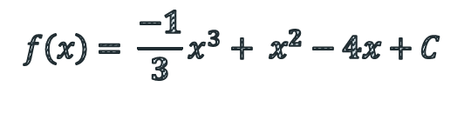
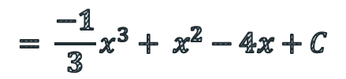
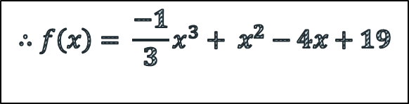
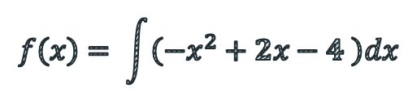




كراسة التمارين صــــــ 32
معادلة منحنى دالة ( الحصة الأولى )
الحل
$$f^{′}\left(x\right)=−x^{2}+2x−4$$
$$f\left(3\right)=7$$
لتعيين قيمة الثابت
$$f\left(x\right)= \int{\left(−x^{2}+2x−4 \right)dx}$$
$${\frac{−1}{3}(3)}^{3}+ {(3)}^{2}−4(3)+C=7$$
$$= {\frac{−1}{3}x}^{3}+ x^{2}−4x+C$$
$$C=19$$
$$f\left(x\right)= {\frac{−1}{3}x}^{3}+ x^{2}−4x+C$$
$$∴f\left(x\right)= {\frac{−1}{3}x}^{3}+ x^{2}−4x+19$$

Slide 7

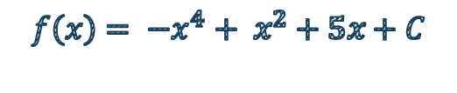

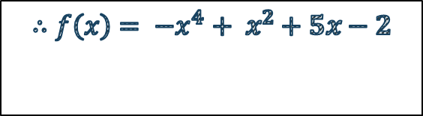
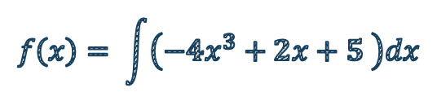


كراسة التمارين صــــــ 32
معادلة منحنى دالة ( الحصة الأولى )
الحل
$$f^{′}\left(x\right)=−4x^{3}+2x+5$$
$$f\left(1\right)=3$$
لتعيين قيمة الثابت
$$f\left(x\right)= \int{\left(−4x^{3}+2x+5 \right)dx}$$
$${− (1)}^{4}+ {(1)}^{2}+5(1)+C=3$$
$$= {−x}^{4}+ x^{2}+5x+C$$
$$C=−2$$
$$f\left(x\right)= {−x}^{4}+ x^{2}+5x+C$$
$$∴f\left(x\right)= {−x}^{4}+ x^{2}+5x−2$$

Slide 8
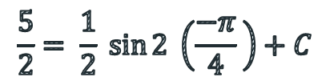

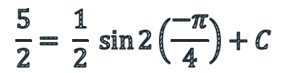

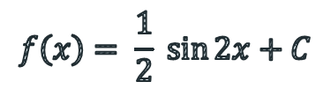
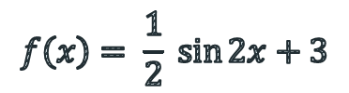
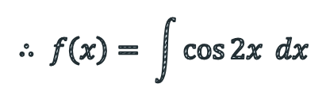


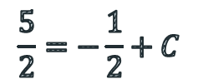
كراسة التمارين صــــــ 32
معادلة منحنى دالة ( الحصة الأولى )
الحل
$$f^{′}\left(x\right)= \cos{2x}$$
$$∴ f\left(x\right)= \int{\cos{2x} dx}$$
$$\frac{5}{2}= \frac{1}{2} \sin{2 \left(\frac{−π}{4} \right)+C}$$
$$f\left(x\right)= \frac{1}{2} \sin{2x}+C$$
$$\frac{5}{2}=−\frac{1}{2}+C$$
$$C=3$$
لتعيين قيمة نعوض بالنقطة
$A ( \frac{−π}{4} , \frac{5}{2} )$
$$C$$
معادلة المنحنى المطلوبة هي
$$\frac{5}{2}= \frac{1}{2} \sin{2\left(\frac{−π}{4}\right)+C}$$
$$f\left(x\right)= \frac{1}{2} \sin{2x}+3$$

Slide 9
كراسة التمارين صــــــ 32
معادلة منحنى دالة ( الحصة الأولى )
الواجب التاسع

Slide 10


